Slide 1
网 站 设 计 与 建 设
Website design and developments

Slide 2
第三部分 网站设计技术
第22章 PHP MySQL ODBC接口动态网页设计计

Slide 3
22.1 ODBC概述 ★
Open Database Connectivity，
“开放数据库连接”，
是一种与数据库进行通信的工业标准，它使用统一的接口与数据库通信，屏蔽了不同数据库内部访问机制，
这样用户通过一套函数可以存取任意一种数据库，对数据库进行操作，不用关心是哪一种数据库。

Slide 4
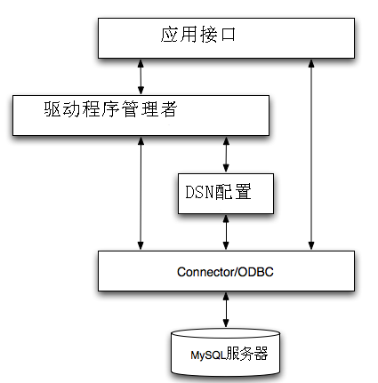


Slide 5
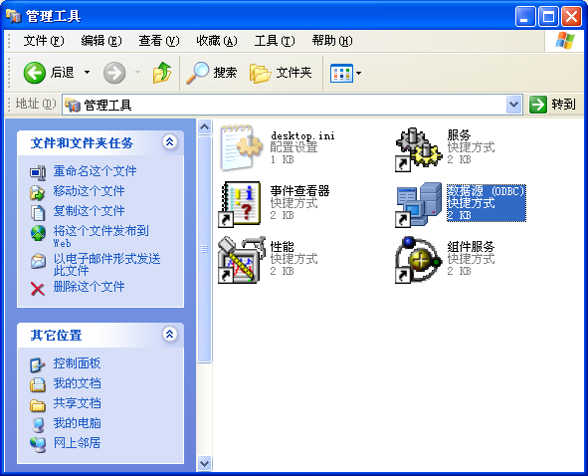
22.2 创建MyODBC数据源

Slide 6
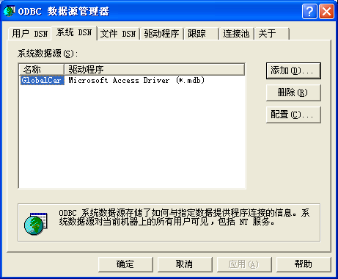

Slide 7
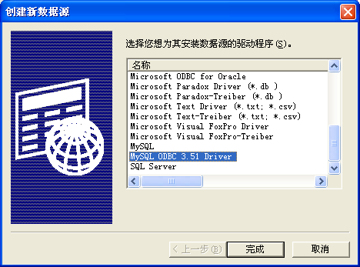

Slide 8
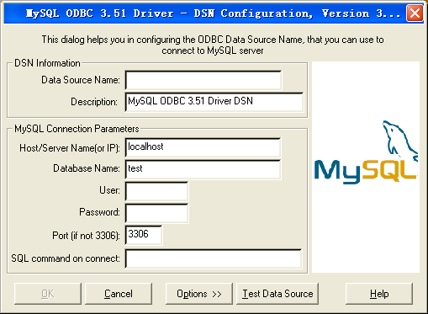

Slide 9
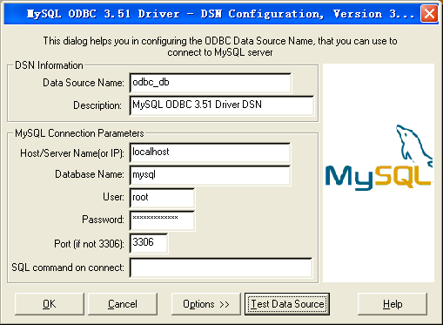
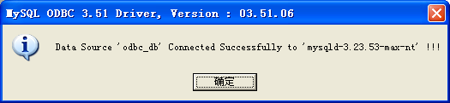

Slide 10
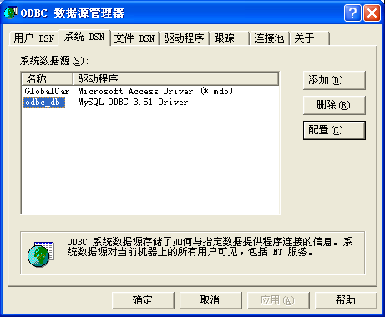

Slide 11
ODBC是Microsoft提出的数据库访问接口标准。
开放数据库互连定义了访问数据库API的一个规范，
这些API独立于不同厂商的DBMS，也独立于具体的编程语言
  但是Microsoft的ODBC文档是用C语言描述的
  许多实际的ODBC驱动程序也是用C语言写的。

Slide 12
PHP通过ODBC访问MySQL数据库
的步骤 ★
创建ODBC数据源
建立与数据库的连接
执行SQL语句
存储、处理并显示操作结果数据
释放结果集所占资源
关闭数据库的连接

Slide 13
22.3 PHP ODBC的连接与关闭★
非永久性连接：
int odbc_connect(数据源名,用户名,口令,游标类型)
永久性连接：
int odbc_pconnect(数据源名,用户名,口令,游标类型）
非永久性连接关闭
int odbc_close(连接句柄);
int odbc_close_all(void);

Slide 14
22.4 通过ODBC的SQL查询
直接发送SQL指令并立刻执行
  int odbc_do(连接句柄,查询语句); 或者
  int odbc_exec(连接句柄,查询语句);
或者 先向ODBC发送SQL
  int odbc_prepare(连接句柄,查询语句);
  int odbc_execute(prepare_id,[参数数组]);

Slide 15
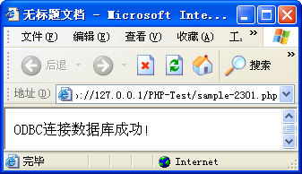
<body>
<?php
$db="odbc_db";
$user="root";
$passwd="your_password";
$db_id=odbc_pconnect($db,$user,$passwd,SQL_CUR_USE_ODBC);
$odbc_query="select user,password from user";
$odbc_pre=odbc_prepare($db_id,$odbc_query);
$odbc_run=odbc_execute($odbc_pre);
if(!$odbc_run){
echo "ODBC连接数据库失败！";
exit;
}
else {
echo "ODBC连接数据库成功！";
}
?>
</body>

Slide 16
22.5 通过ODBC获取查询结果
PHP提供了很多函数来获取查询结果。
odbc_fetch_row()函数
  odbc_fetch_row()函数提取一行记录
odbc_num_rows()函数
  获取查询结果中的记录数。
  int odbc_num_rows(int 结果集);

Slide 17
<?php
$db=“odbc_library”;//已建立library数据库的数据源
$user="root";
$passwd="your_password";
$db_id=odbc_pconnect($db,$user,$passwd,SQL_CUR_USE_ODBC);
$odbc_query="select id,cs_name,sex from cs_students";
$odbc_pre=odbc_prepare($db_id,$odbc_query);
$res_id=odbc_execute($odbc_pre);
if(!$res_id){
echo "ODBC连接数据库失败！";
exit;
}
echo "ODBC连接数据库成功！";
echo odbc_num_rows($odbc_pre)."<br>";

Slide 18
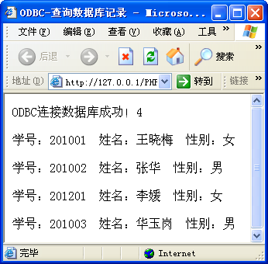
while { (odbc_fetch_row($odbc_pre)) {
$str_id=odbc_result($odbc_pre,1);
$str_cs_name=odbc_result($odbc_pre,2);
$str_sex=odbc_result($odbc_pre,3);
echo "<br>";
echo "学号：".$str_id." ";
echo "姓名：".$str_cs_name." ";
echo "性别：".$str_sex;
echo "<br>";
}
odbc_close($db_id);
?>

Slide 19
通过ODBC获取数据记录和字段的方法
制定序号的记录存于一个数组
格式：int odbc_fetch_into(int result_id,
int [rownumber],array result_array);
每次读一条记录
格式：int odbc_fetch_row(int result_id,
int[rownumber])
从结果集中度去某一个字段的值
格式：int odbc_result(int result_id,
mixed field);
获取查询结果集中的记录数
格式：int odbc_num_rows(int result_id);

Slide 20
通过ODBC获取记录和字段的方法－续
获取指定字段的字段名称
格式：string odbc_fieldname(int result_id,
int field_number);
获取指定字段的数据类型
格式：string odbc_field_type(int result_id,
int field_number);
获取指定字段的长度
格式：string odbc_field_len(int result_id,
int field_number);

Slide 21
6.ODBC数据库其他常用函数
提交
格式：int odbc_commit(int connection_id);
自动提交
格式：int odbc_autocommit(int connection_id,
int [OnOff]);
取消操作
格式：int odbc_rollback(int connection_id);
释放资源
格式：int odbc_free_result(int result_id);

Slide 22
补充：其他的数据库访问技术★
DAO——数据访问对象Data Access Object
  Microsoft提供的基于一个数据库对象集合的访问技术。
  和ODBC一样，他们都是Windows API的一部分，可以独立于（DBMS）进行数据库的访问
  PHP支持
    http://blog.csdn.net/heiyeshuwu/article/details/1095364

Slide 23
DAO跟ODBC的访问机制不同！
ODBC工作依赖于数据库制造商(Oracle，Sybase等)提供的驱动程序。
  使用ODBC API的时候，Windows的ODBC管理程序，把对数据库的访问请求传递给正确的驱动程序，驱动程序再使用SQL语句指示DBMS完成数据库访问工作。
DAO则绕开中间环节，直接使用数据库引擎（Microsoft Jet Database Engine）提供的各种对象进行工作。速度比ODBC快。

Slide 24
ADO——ActiveX数据对象 Data Objects，
  是Microsoft提出的应用程序接口（API）用以实现访问关系或非关系数据库中的数据。
  ADO从原来的Microsoft数据接口远程数据对象（RDO）而来。RDO与ODBC一起工作访问关系数据库
  ADO是一种面向对象的编程接口
  ASP
  ADODB 是 Active Data Objects Data Base 的简称，它是一种 PHP 存取数据库的中间函式组件

Slide 25
JDBC（Java DataBase Connectivity,java数据库连接）
  是一种用于执行SQL语句的Java API，可以为多种关系数据库提供统一访问，
  它由一组用Java语言编写的类和接口组成。
  JDBC提供了一种基准，据此可以构建更高级的工具和接口，使数据库开发人员能够编写数据库应用程序
  ODBC 不适合直接在 Java 中使用，因为它使用 C 语言接口

